Slide 1
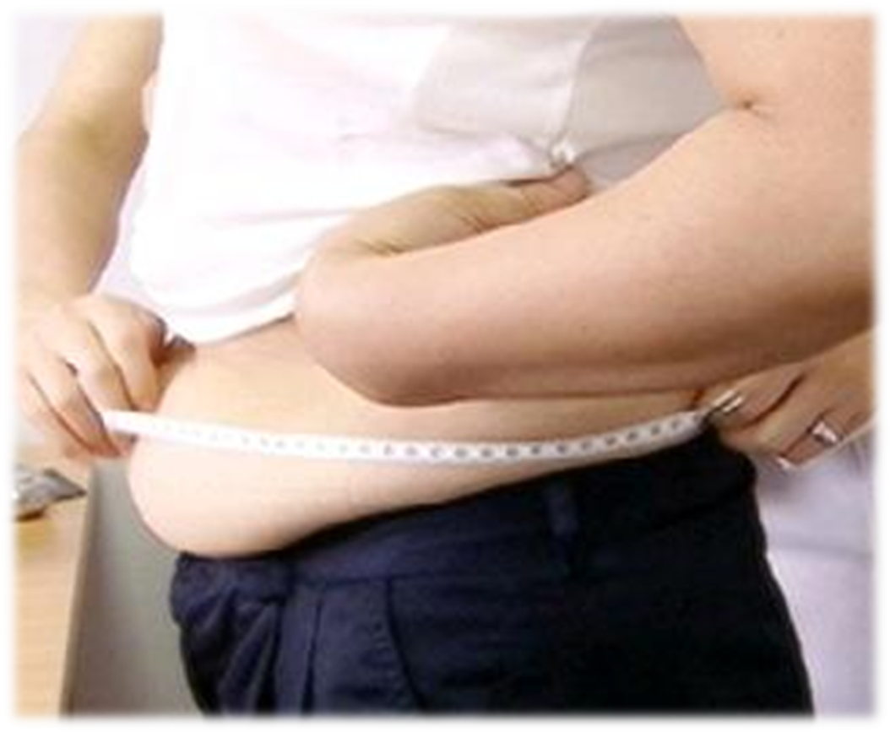
신체구성 판별법

Slide 2
신체구성이란?

Slide 3
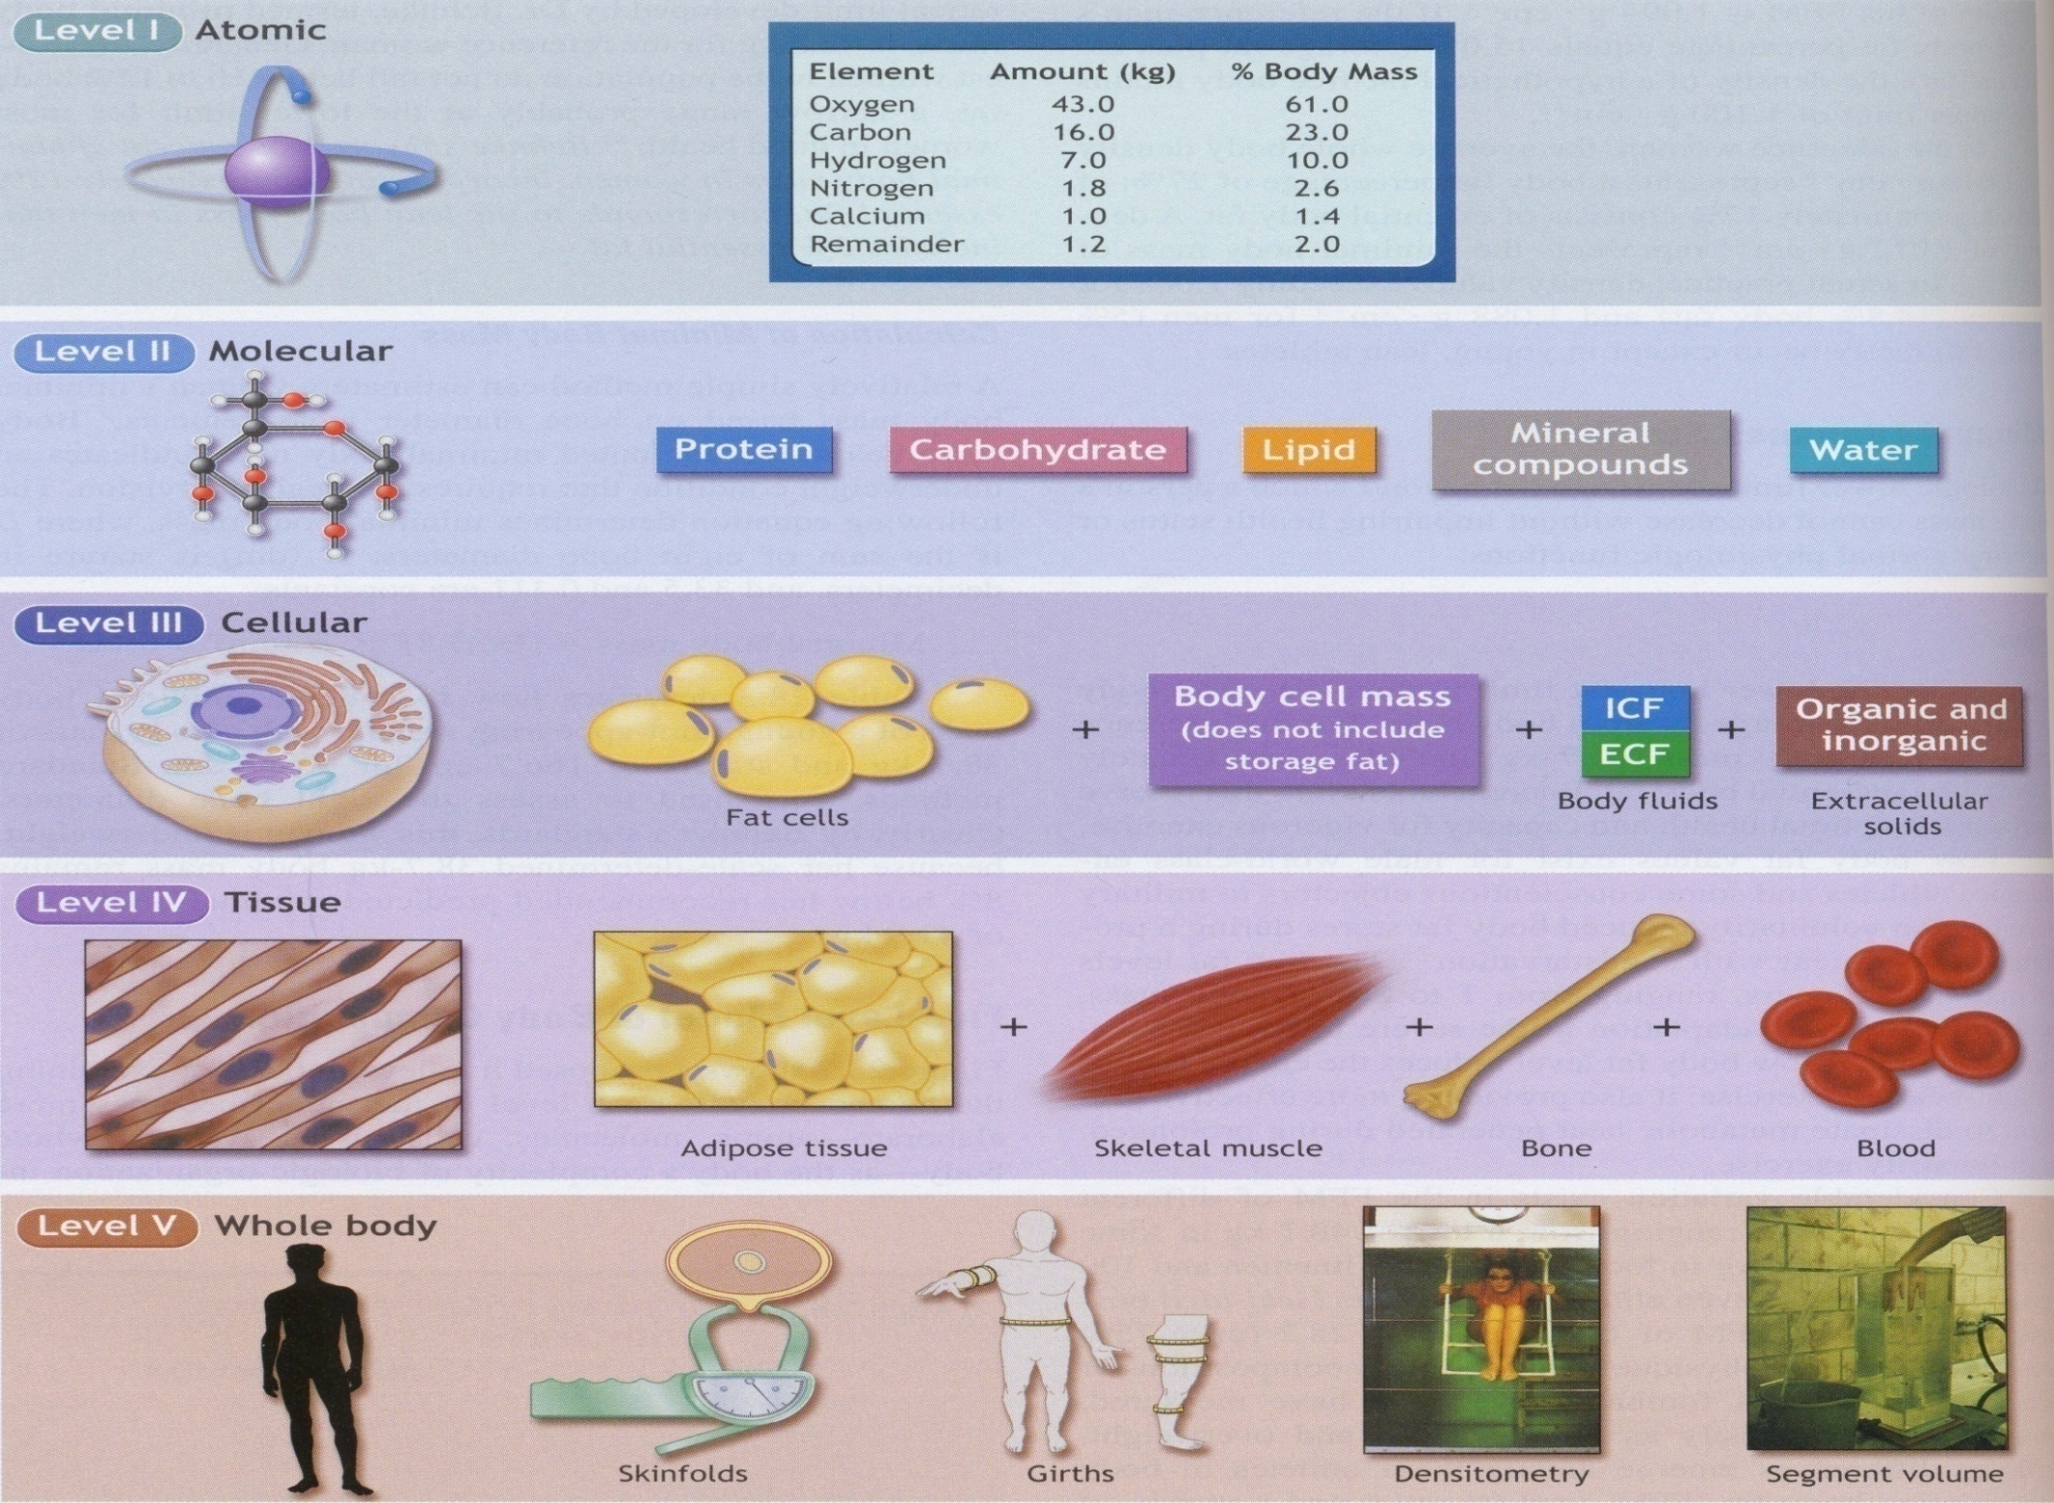

Slide 4
신체구성의 모형

Slide 5
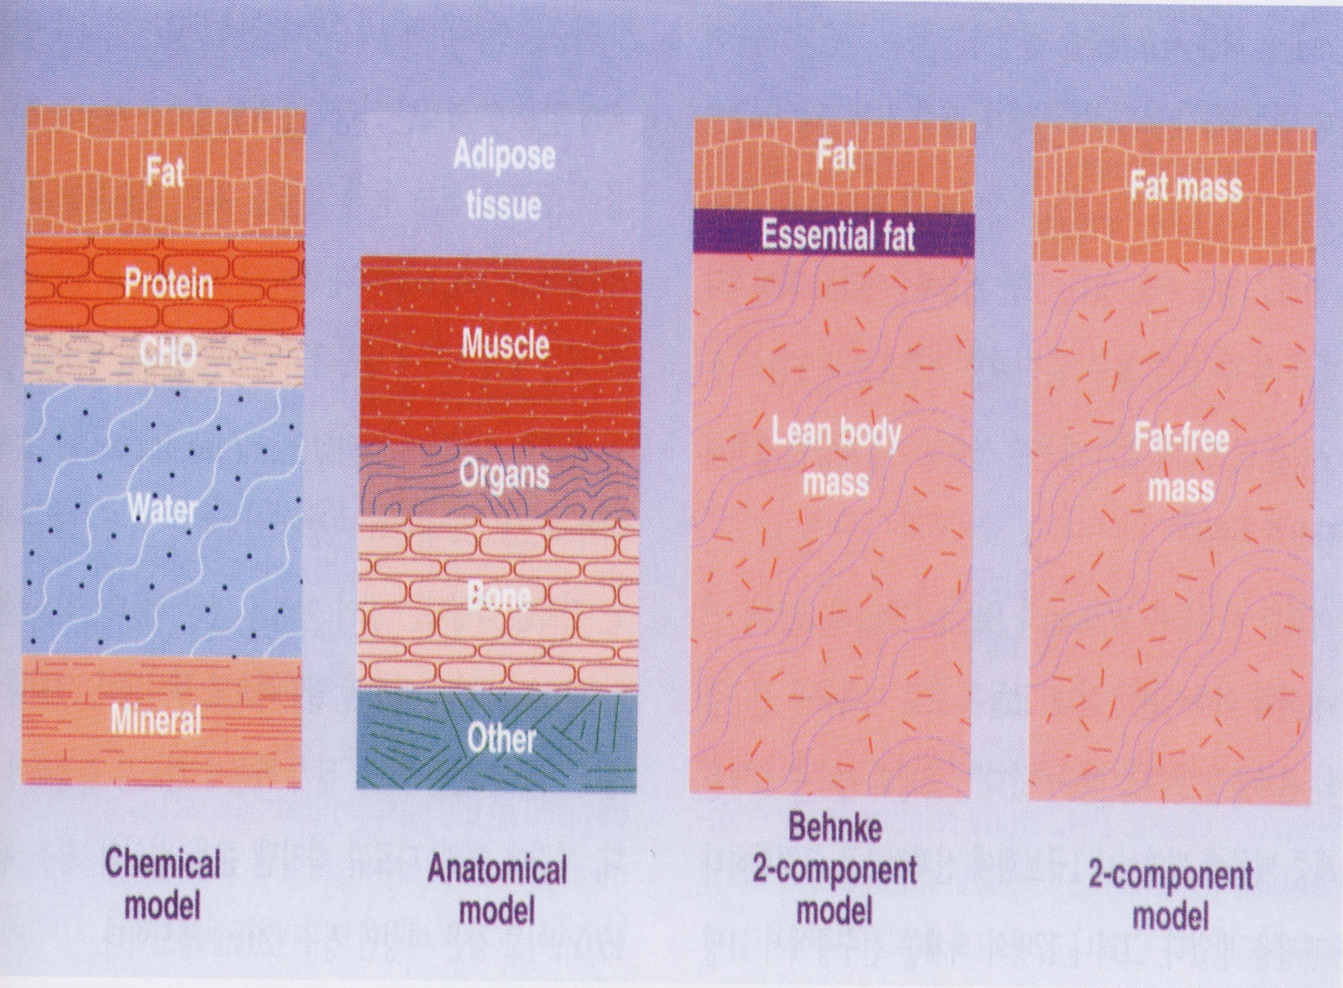

Slide 6
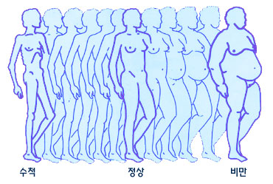
생체전기임피던스법
(Bioelectrical Impedance Analysis; BIA)

Slide 7
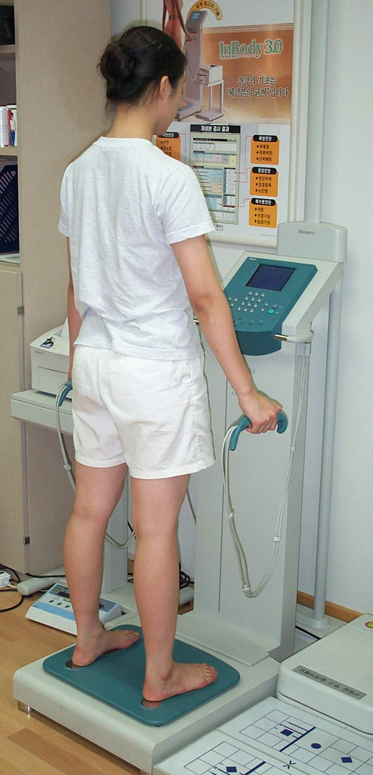
인체에 아주 적은 양의
교류 전류를 흘렸을 때
발생하는 저항을 측정
하는 방법

Slide 8
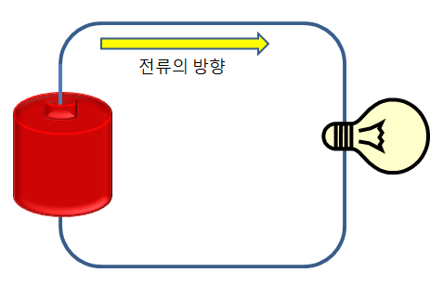
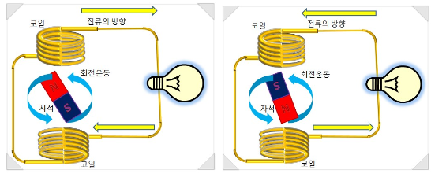
직류
교류

Slide 9
BIA 측정원리
Impedance(Z) = Resistance(R) + Reactance(X)

Slide 10
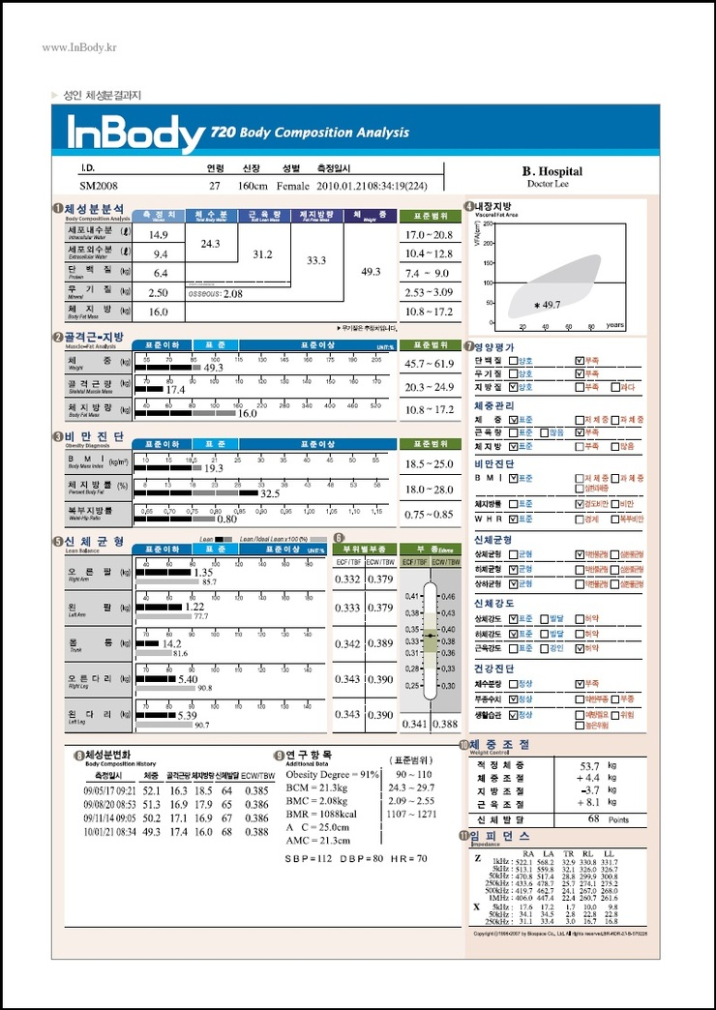
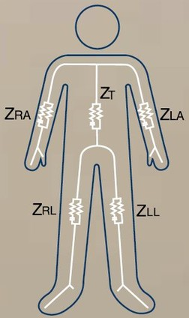

Slide 11
BIA 측정원리
체수분(Total Body Water; TBW)
제지방량(Fat Free Mass; FFM)
TBW/FFM = 0.73
지방량(Fat) = 체중(BW) - 제지방량(FFM)

Slide 12
BIA 측정 전 주의사항
측정 4시간 전 음식 또는 음료 섭취 금지
측정 12시간 전 운동 금지
측정 30분 전 반드시 배뇨
측정 48시간 이내 알코올 섭취 금지
금속 제품 착용 금지
생리주기 시 붓는 타입은 측정 금지

Slide 13
신체구성(Body Composition)
어떤 조직이나 기관 및 분자나 원소 등이 인체를 어떻게 구성하고 있는가를 알아보기 위해 그 구성요소를 정량적으로 밝히거나 상대적인 비율을 구하는 것
아동, 청소년, 성인, 노인의 건강 및 체력과
밀접하게 관련되어 있는 요소

Slide 14

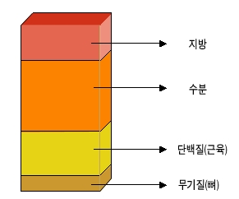
신체구성과 관련된 용어

Slide 15
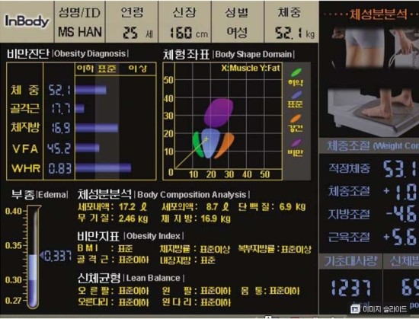

Slide 17
1. 체수분량
체수분량(total body water; TBW) =
세포 내 수분(intra cellular water; ICW)
+ 세포 외 수분(extra cellular water; ECW)

Slide 18
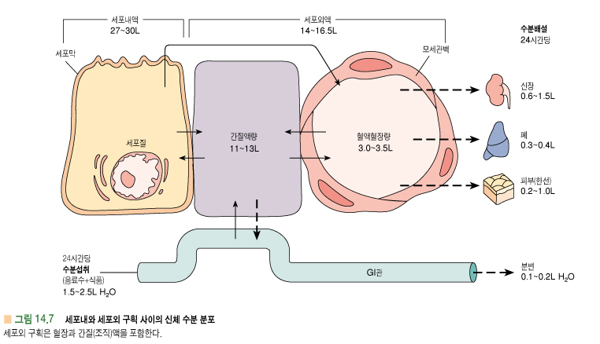
인체 내 수분의 저장장소

Slide 19
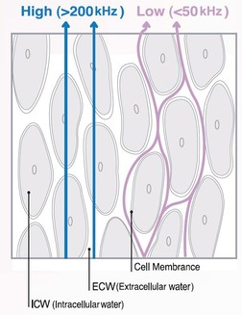

Slide 20
2. 근육량
근육량(lean body mass; LBM)
= 체수분량 + 단백질량
전체 체중에서 체지방을 빼고 뼈에 있는 무기 질량(non-osseous)을 뺀 부분

Slide 21
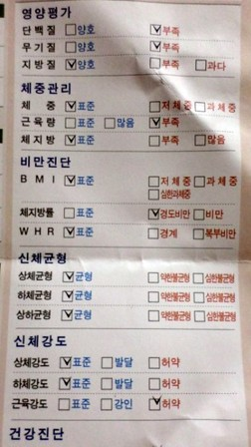
단백질은 세포 내 수분과
직접적인 관련이 있다.
단백질 부족은 세포 내 수분의 부족을 의미하고, 이는
세포의 영양상태가 좋지 않다는 것을 의미한다.

Slide 22
3. 제지방량
제지방량(fat free mass; FFM)
= 근육량 + 무기질량
무기 질량은 뼈로 이루어진 성분(osseous)과
전해질을 구성하는 부분으로 이루어져 있다.

Slide 23
무기질은 주로 뼈의 구성
성분이 되기 때문에 인체의 형상을 유지하고 인체의
기둥역할을 한다.
무기질량은 근육량과 밀접한 관계가 있어 근육 성분이
많을 경우 뼈의 무게도 증가하고 무기질의 양도 증가한다.

Slide 24
4. 체중
체중(body weight; BW)
= 제지방량 + 체지방량 (fat mass; FM)

Slide 26
5. 골격근량
골격근량(skeletal muscle mass)
전체 체중에서 근육이 차지하고 있는 양
수의근인 골격근을 의미한다.

Slide 29

6. 신체질량지수
신체질량지수(body mass index; BMI)
신장과 체중을 통하여 과체중과 비만 상태 여부를 평가한다.
Asia-pacific perspective: BMI>25kg/m²

Slide 30
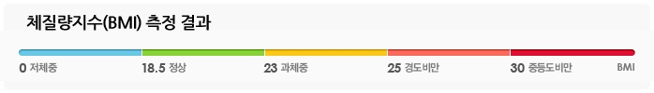
Standards for BMI(성인)
분류 BMI(kg/m²) 비만합병증의 위험도
Underweight < 18.5 Increased
Normal 18.5 ~ 22.9 Average
Overweight 23.0 ~ 24.9 Increased
Obesity 25.0 < Very severe

Slide 31
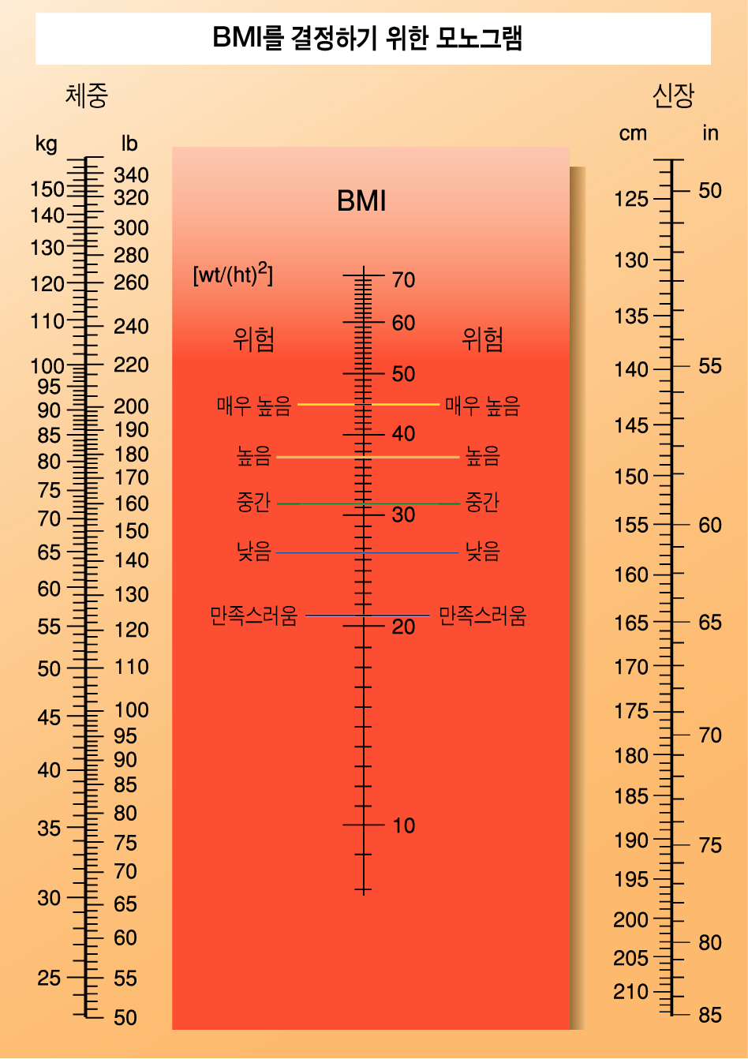
모노그램을 이용하기 위해서 kg으로 잰 체중(옷을 입지 않은 채 잰다)과 cm로 잰 신장이
표시된 자 위에
자신의 체중과
신장을 표시해보라.
BMI는 자의 중간부터 읽는다.

Slide 32

7. 체지방률
체지방률(percent body fat)
체지방량이 현재 체중에서 차지하고 있는 비율(%)

Slide 33
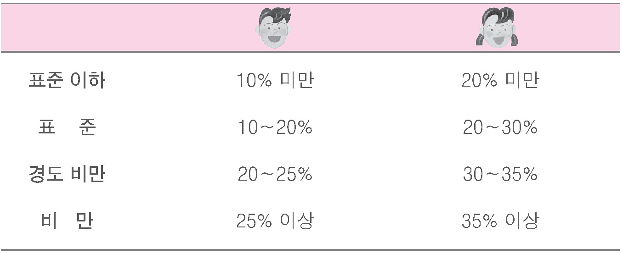
Standards for Obesity

Slide 34
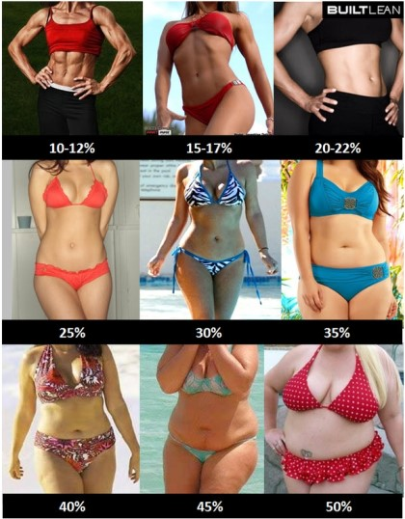
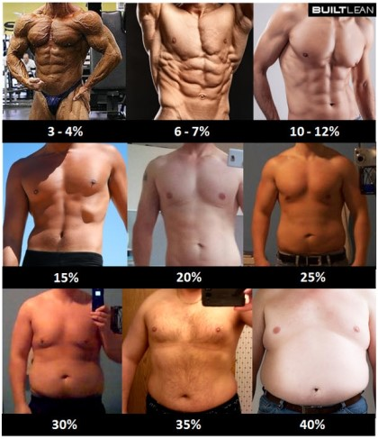

Slide 35
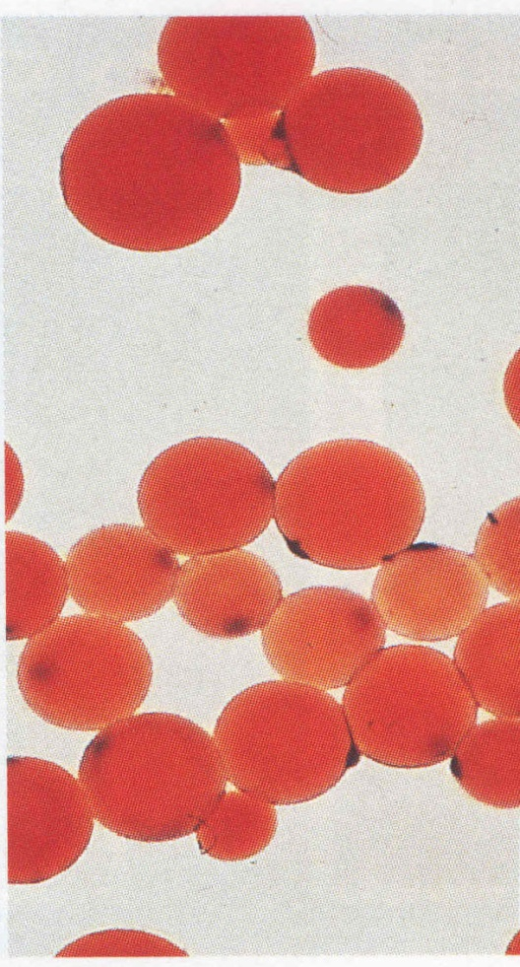
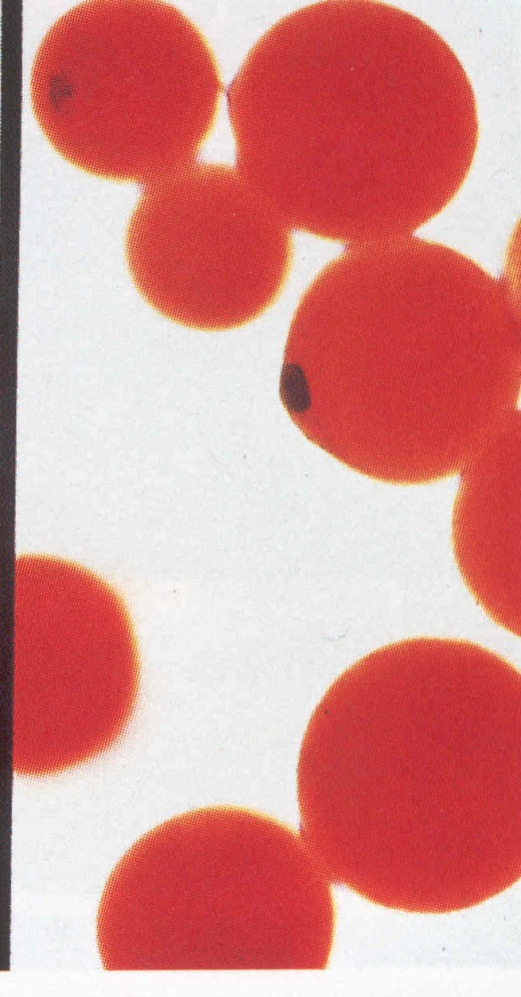
지방세포의 크기
정상인 지방세포
비만인 지방세포

Slide 36
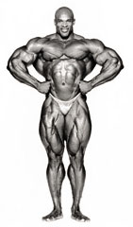
체중 감소와 지방세포의 관계
체중 감소 전
체중 감소 중
체중 감소 후
체중 | 149kg | 103kg | 75kg
지방세포의 크기 | 0.9ug/세포 | 0.6ug/세포 | 0.2ug/세포
지방세포의 수 | 750억 | 750억 | 750억

Slide 37



비만의 유전 가능성
양 부모 비만
부모 중 한쪽 비만
양 부모 말랐을 때
70 %
40 %
10 %

Slide 38
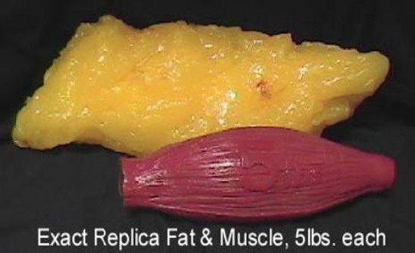
8. 복부지방률
복부지방률(Waist-to-Hip Ratio; WHR)
허리-엉덩이 둘레 비율로 지방 분포를
측정하는 가장 간단한 방법이다.

Slide 39

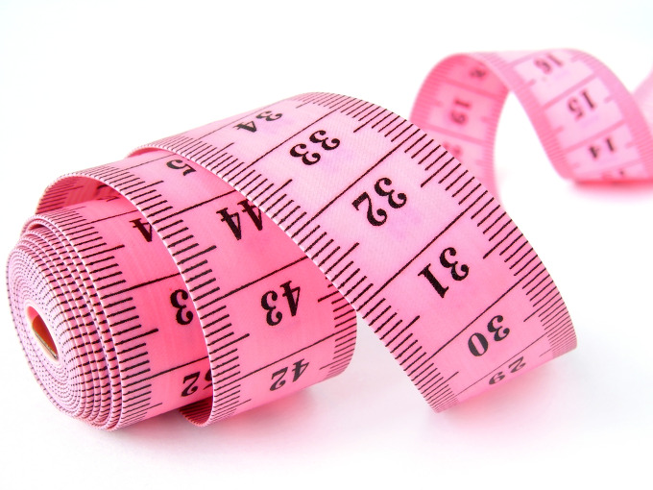

Slide 40
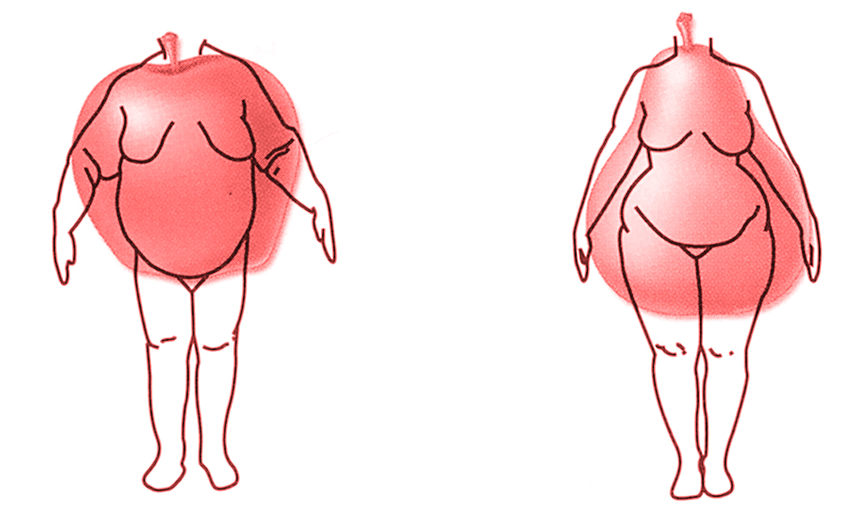
Type of Body Fat
<0.9
< 0.80

Slide 42
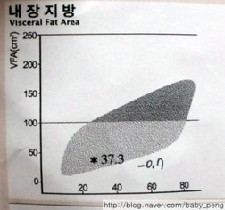
9. 내장지방
내장지방(visceral fat area; VFA)

Slide 43
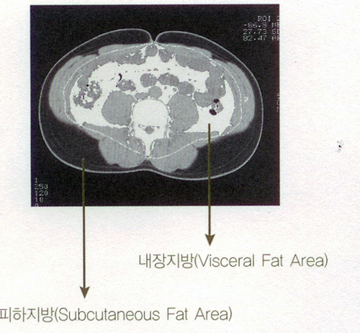

Slide 47
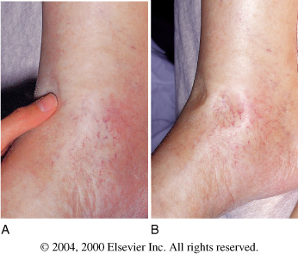
부종(edema)

Slide 48
전체 체액 (total body fluid; TBF) : 체중의 60%
-세포내액(intra cellular fluid; ICF) : 체중의 40%
-세포외액(extra cellular fluid; ECF) : 체중의 20%
-간질액(interstitial fluid; ISF) : 체중의 15%
-혈장(plasma) : 체중의 5%

Slide 49
인체 내 수분의 저장장소
40%
20%
(15%)
(5%)

Slide 50
10. 부종지수
전체 체수분(100%)에 대한 세포 외 수분(40%)의
비율 =
(ECW; extra cellular water)/(TBW; total body water)
전체 체액(60%)에 대한 세포외액(20%)의 비율=
(ECF; extra cellular fluid)/(TBF; total body fluid)

Slide 53
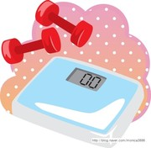
11. 적정체중
적정체중(standard weight)
자신의 신장과 현재 체중을 이용하여 적정 체중을 산출하는 것을 말한다.
남자(kg) = 신장(m)×신장(m)×22
여자(kg) = 신장(m)×신장(m)×21

Slide 54

12. 신체발달점수

Slide 56
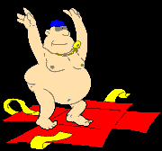
13. 비만도
비만도(Obesity Degree)
자신의 체중이 적정 체중을 몇 % 초과하고 있는지 나타낸 것을 말한다.
(현재 체중 – 적정 체중)×100

Slide 57
Standards for Obesity
< -20.0%
매우 마른 상태
-10.1 ~ -19.9%
마른 상태, 체중 부족
-10.0 ~ +10.0%
정상 체중
+10.1 ~ +19.9%
체중 과다
> +20.0%
비만

Slide 58
14. 체세포량
체세포량 (body cell mass; BCM)
몸 안에 존재하는 세포의 양
체질 확인
체세포량의 기준치는 체중/2
남자는 +4~8, 여자는 +2~6의 범위

Slide 59
15. 뼈무기질함량
뼈무기질함량 (bone mineral content; BMC)
뼈 안에 존재하는 무기질의 총량

Slide 60
16. 기초대사량
기초대사량(Basal Metabolic Rate; BMR)
BMR(kcal) = 21.6 × 제지방량(kg) + 370

Slide 61
17. 상완둘레
상완 둘레(Arm Circumference; AC)
단백질 열량 부족이나 기아 판정에 사용
식이요법 중 영양상태 모니터링 자료로 활용

Slide 62
18. 상완 근육둘레
상완 근육 둘레
(Arm Muscle Circumference; AMC)
골격근의 양을 나타내주는 척도
단백질 열량 부족 시 상완 근육이 줄어들어
단백질 영양상태를 판정하는데 사용

Slide 63
